Slide 1
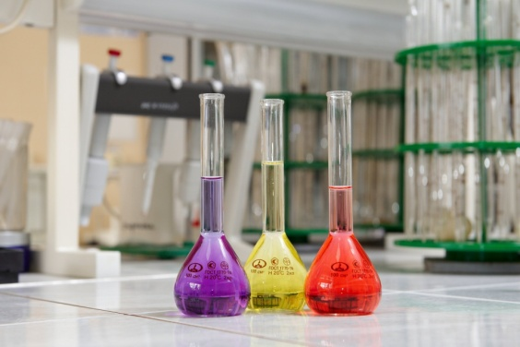
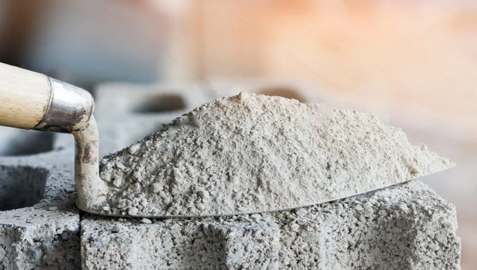
МАОУ гимназия № 4 города Тюмени
Химия + Математика

Slide 2
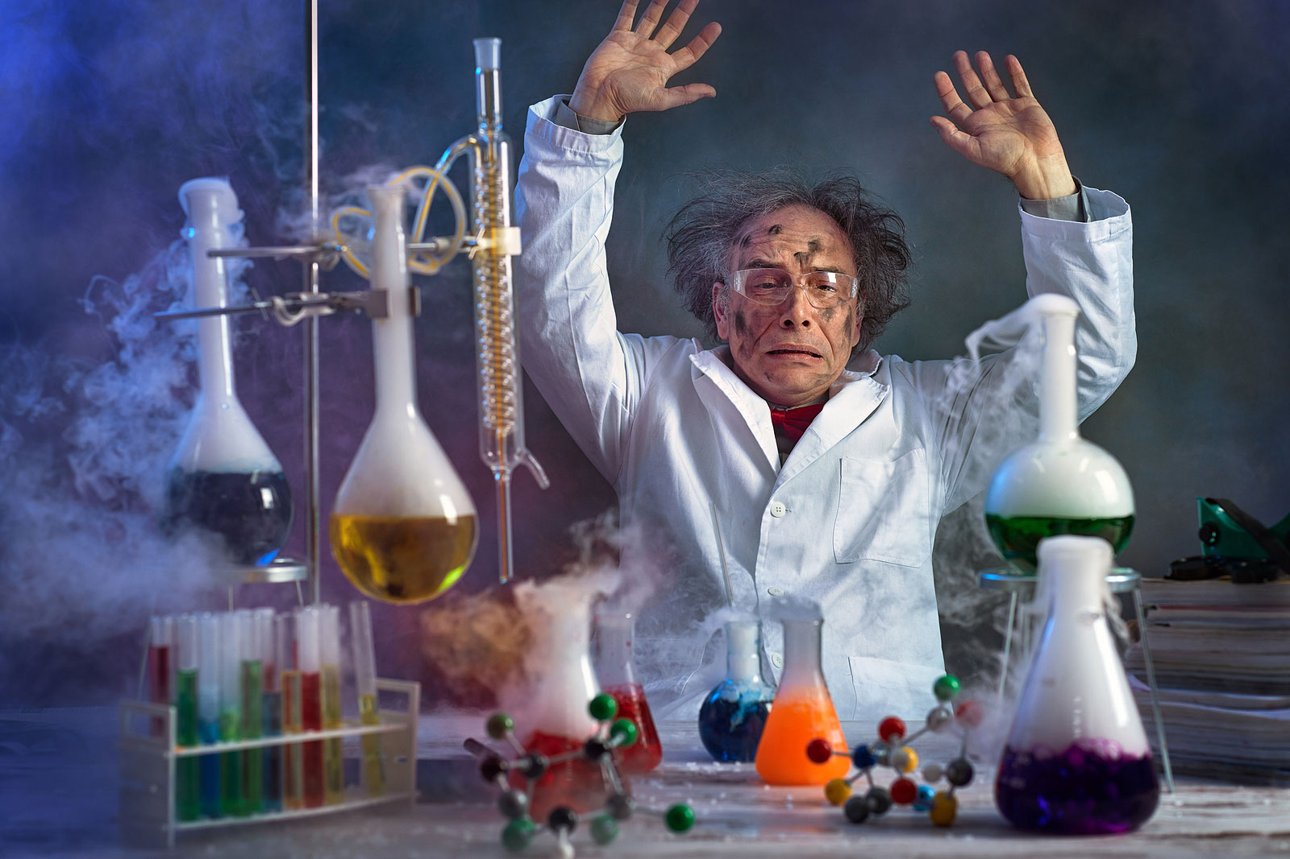
Эксперименты

Slide 3
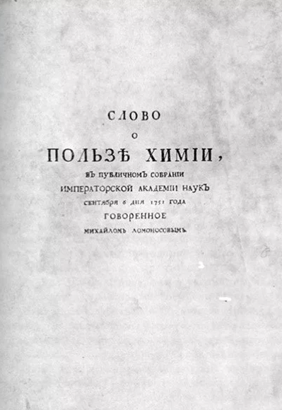
Труды М.В.Ломоносова и Д.И.Менделеева

Slide 4
Эксперимент № 1

Slide 5
Эксперимент № 2

Slide 6
Эксперимент № 3

Slide 7
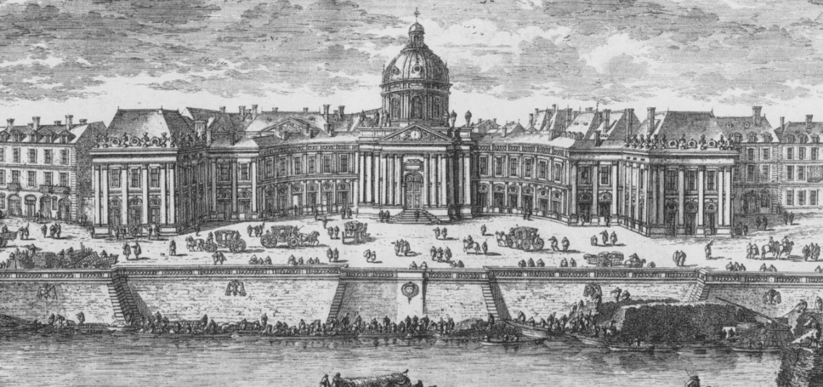
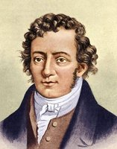
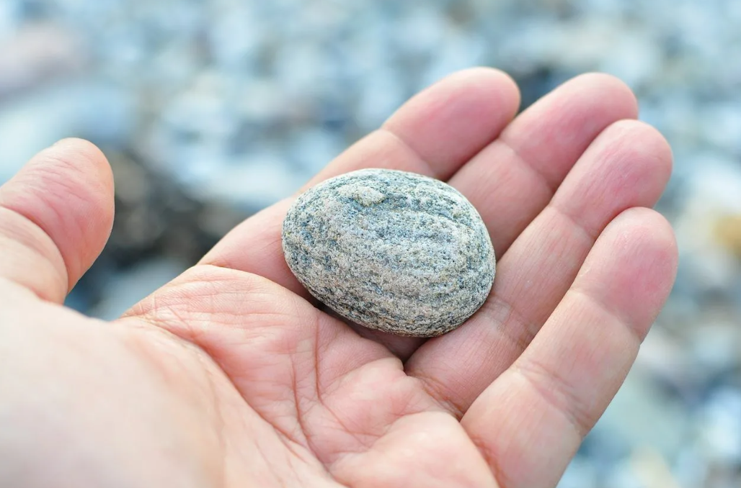
Андре-Мари Ампер (20 января 1775—10 июня 1836) французский физик, математик и естествоиспытатель
Знаете ли вы?

